Slide 1
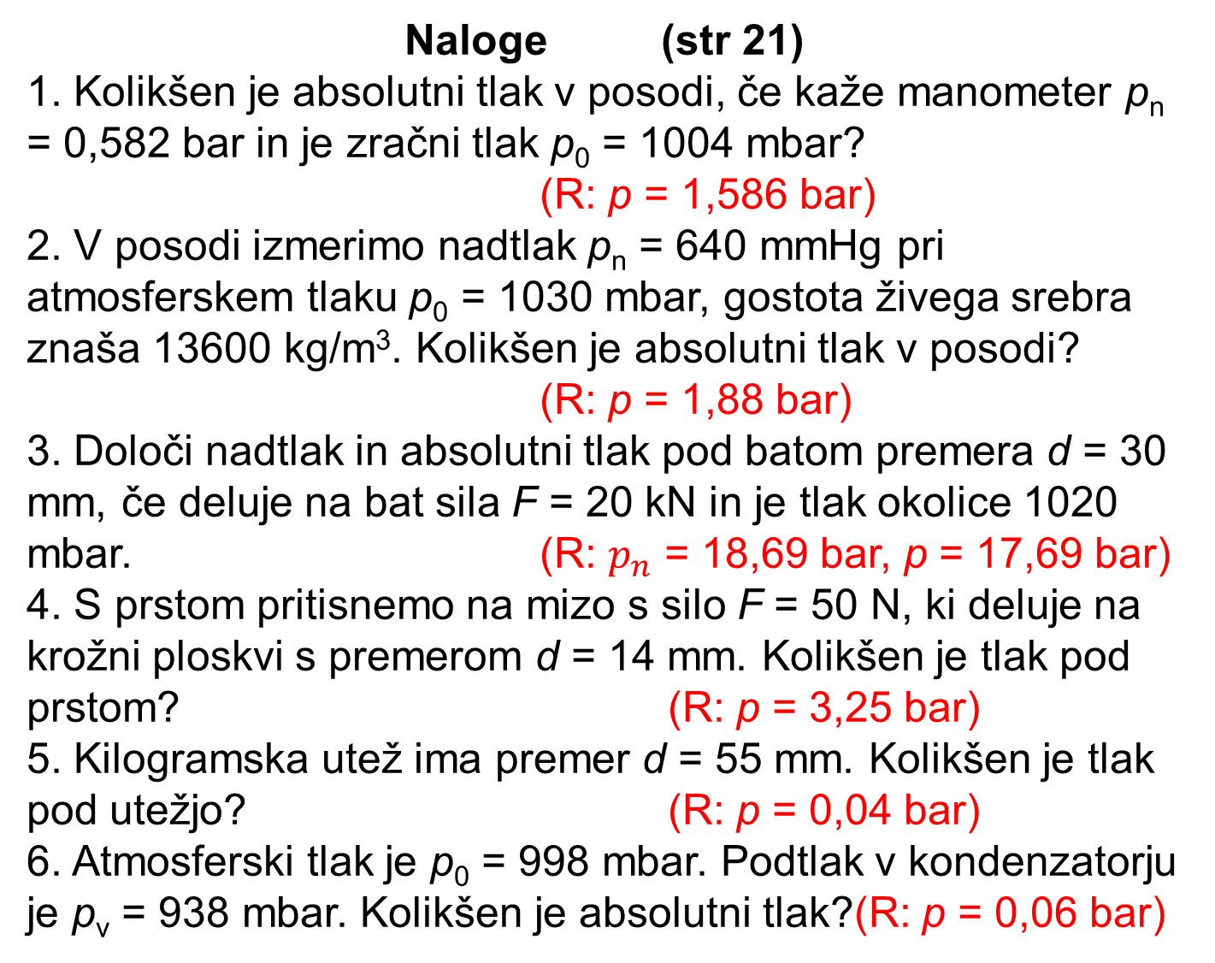
UČBENIK STRAN 21:
1

